Slide 1
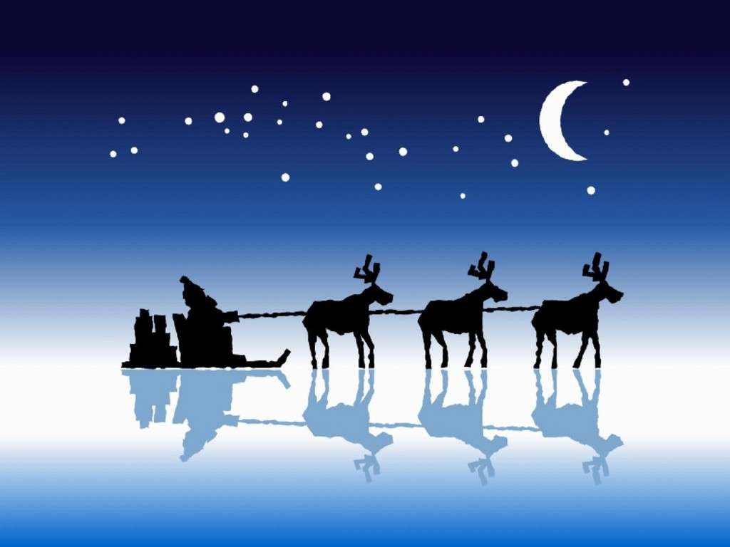



JOSE LUIS OS DESEA
UNA FELIZ NAVIDAD
José Luis
John Lennon
Luis Miguel

Slide 2
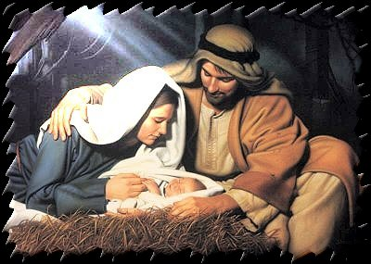

Slide 3




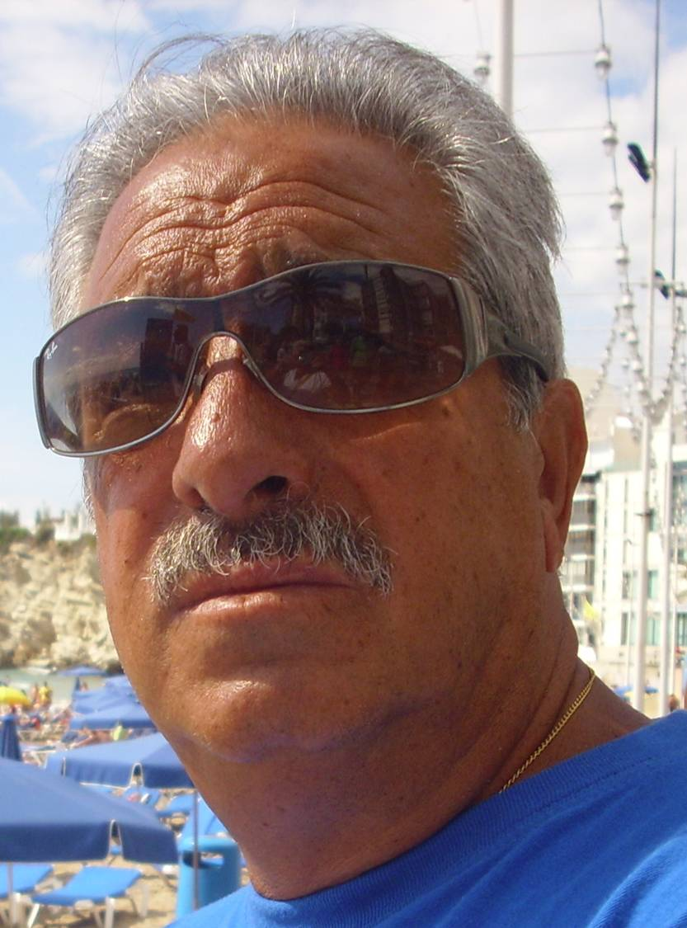

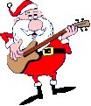
Para los buenos momentos, gratitud.
Para los malos, mucha esperanza.
Para cada día, una ilusión.
Y siempre, Felicidad.

Slide 4
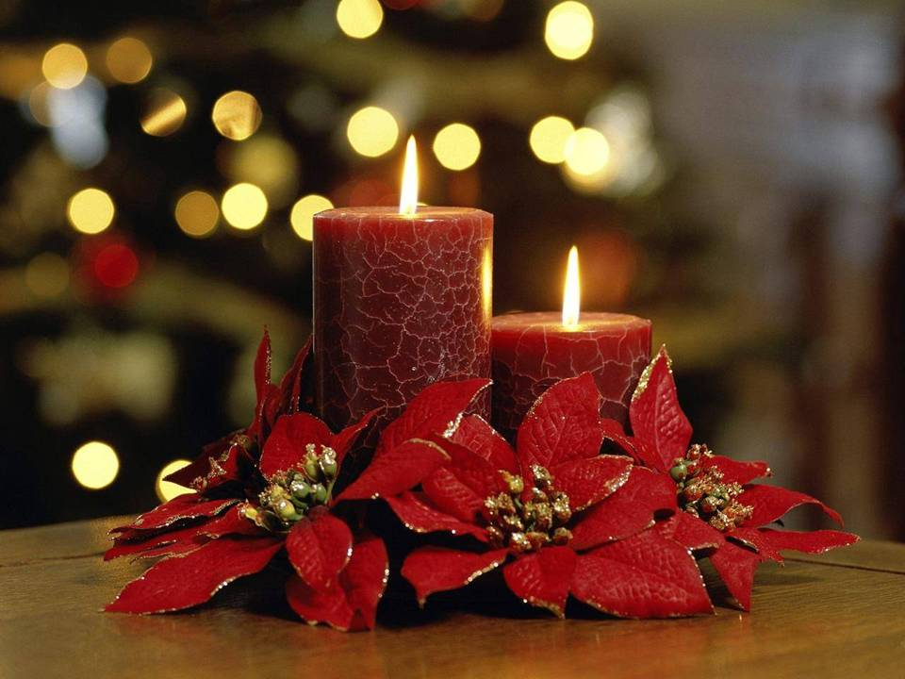

Si tienes tinieblas... encuentra tu lámpara
La Navidad es luz.

Slide 5
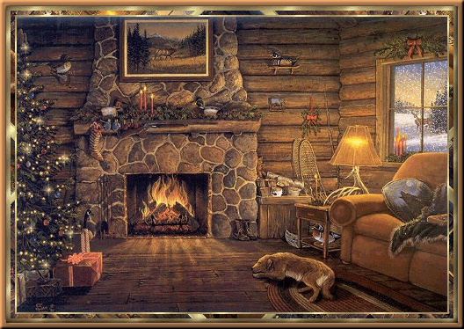
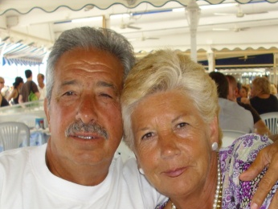

La Navidad hace que nos acordemos
de las ilusiones de nuestra infancia

Slide 6

Si buscas a Dios hoy lo encontrarás, si tienes
odio… olvídalo. La Navidad es amor

Slide 7
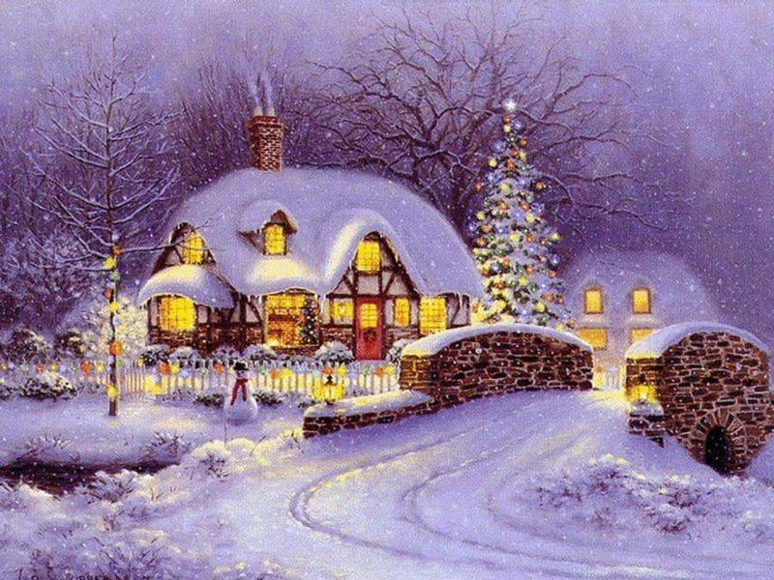



Si tienes amigos... búscalos.
La Navidad es encuentro.

Slide 8
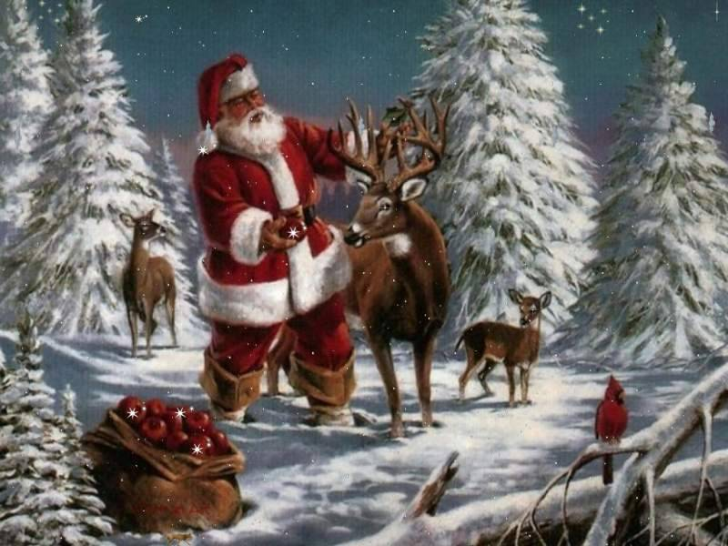
Si tienes deudas... Págalas,
La Navidad es justicia.

Slide 9

FELIZ NAVIDAD

Slide 10
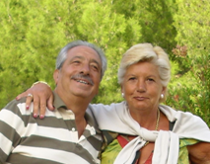

Mejor que todos los regalos debajo del árbol de
Navidad es la presencia de una familia feliz.

Slide 11
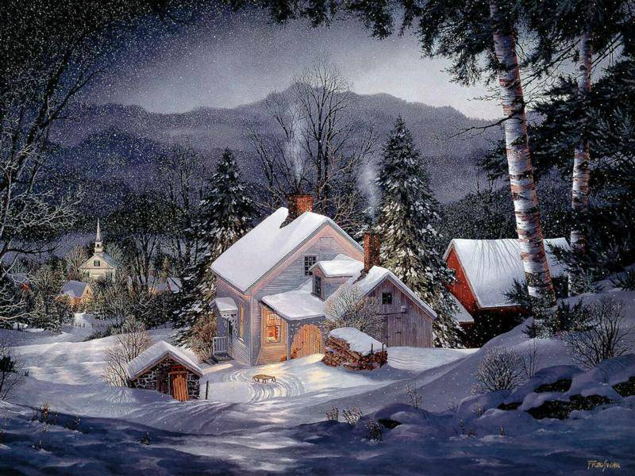
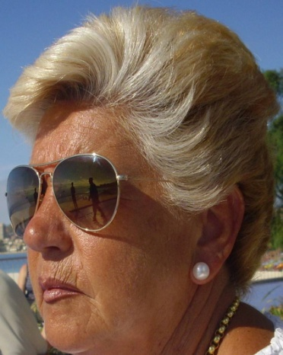
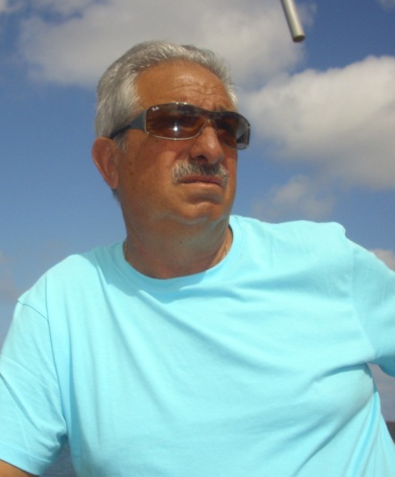
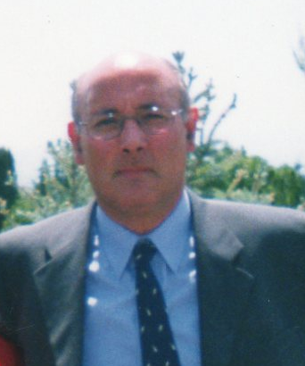

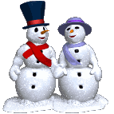
Si tienes pecados...
conviértete.
La Navidad es
gracia.
Si tienes pecados...conviértete.
La Navidad es gracia.

Slide 12
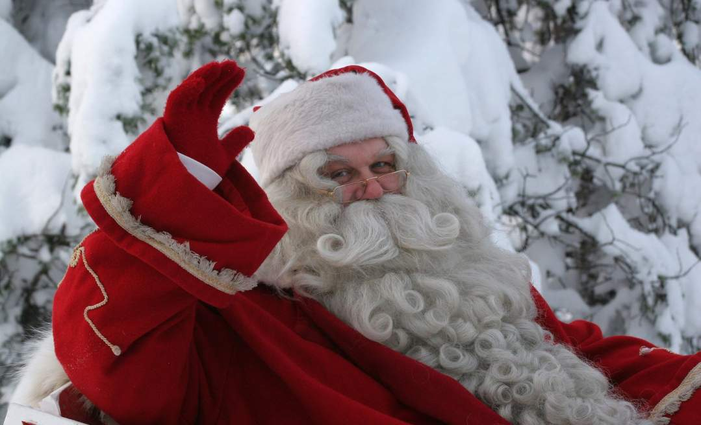
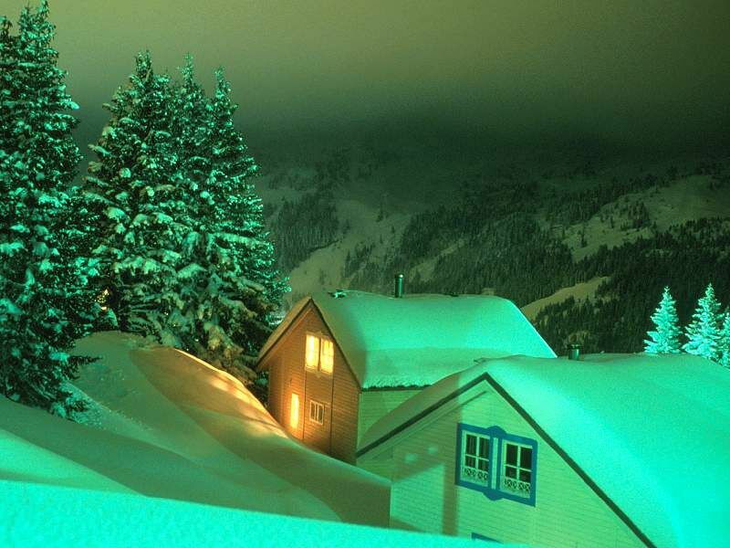

Cuando un niño sonrie el mundo se ilumina
Notes:
12

Slide 13
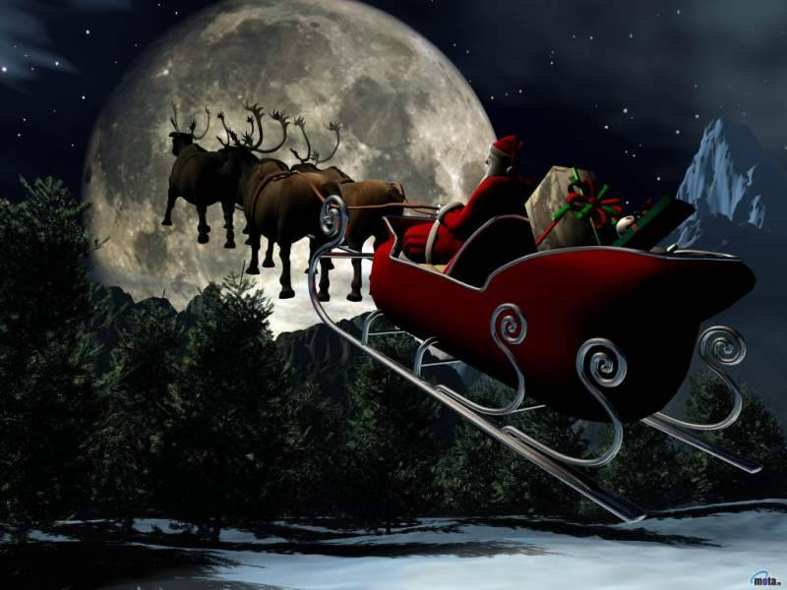


PAZ Y FELICIDAD A TODA LA FAMILIA DE MIS PPS. OS DESEA, JOSE LUIS.

Slide 14
Si tienes deudas... Págalas,
La Navidad es justicia.

Slide 15



Feliz Navidad
Para todos mis amigos
de MIS PPS.
JOSE LUIS Y PILAR

Slide 16
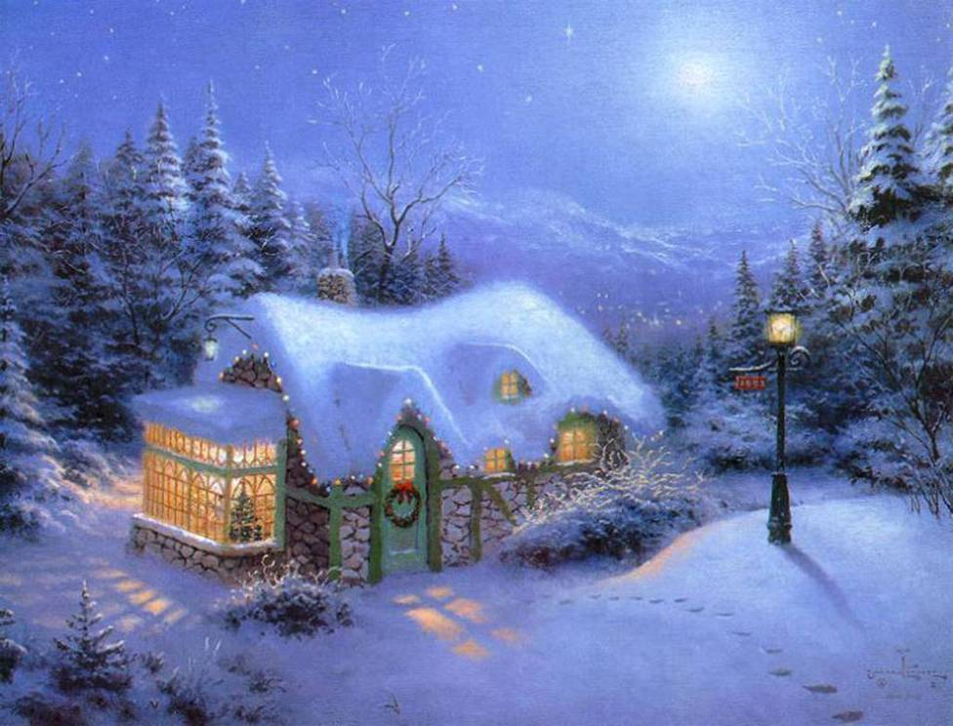

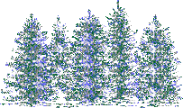
Si tienes soberbia... Sepúltala.
La Navidad es humildad.

Slide 17
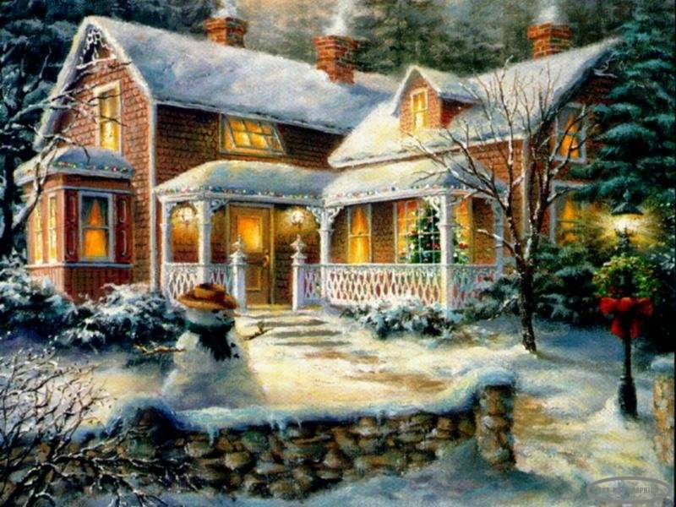

Honraré la Navidad en mi corazón y procuraré
conservarla durante todo el año.

Slide 18
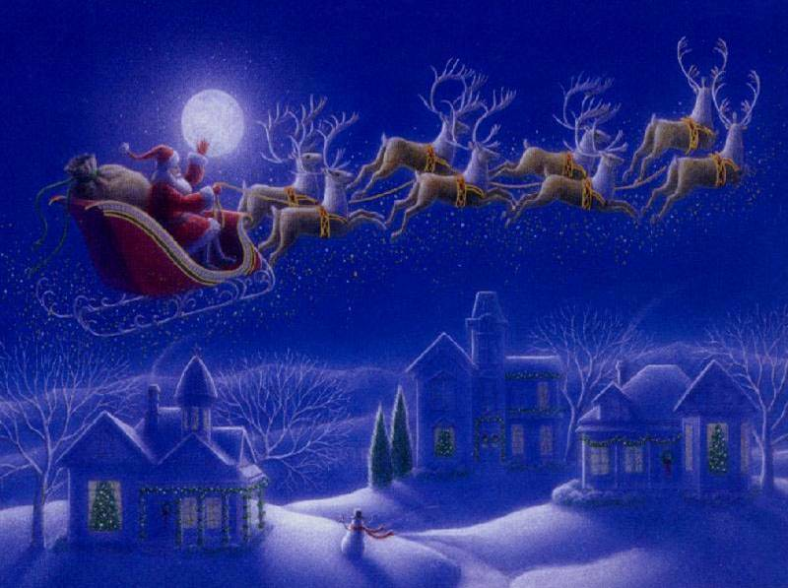


Tal vez el mejor adorno de navidad
es una gran sonrisa

Slide 19
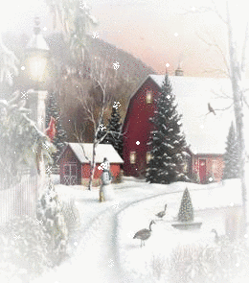
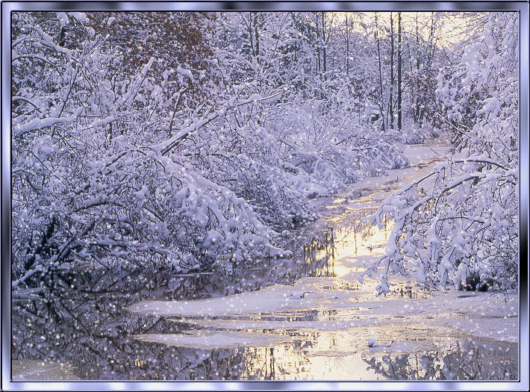

Slide 20
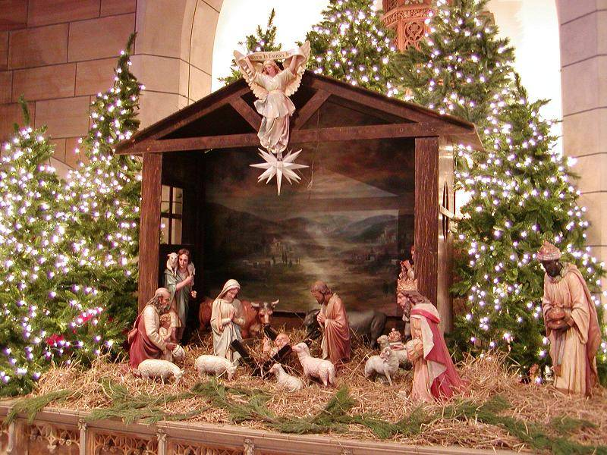

Si no sabes qué regalar a tus seres queridos en
Navidad, regáleles tu amor.

Slide 21
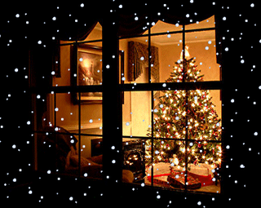
Viene cada año y vendrá para siempre.
Y con la Navidad vienen los recuerdos

Slide 22
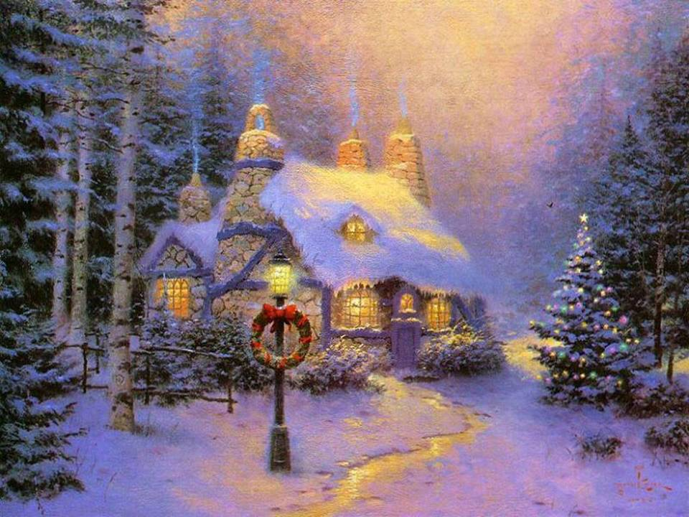
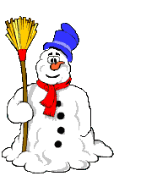
En todos los momentos de tu vida
haz esto y serás feliz.

Slide 23
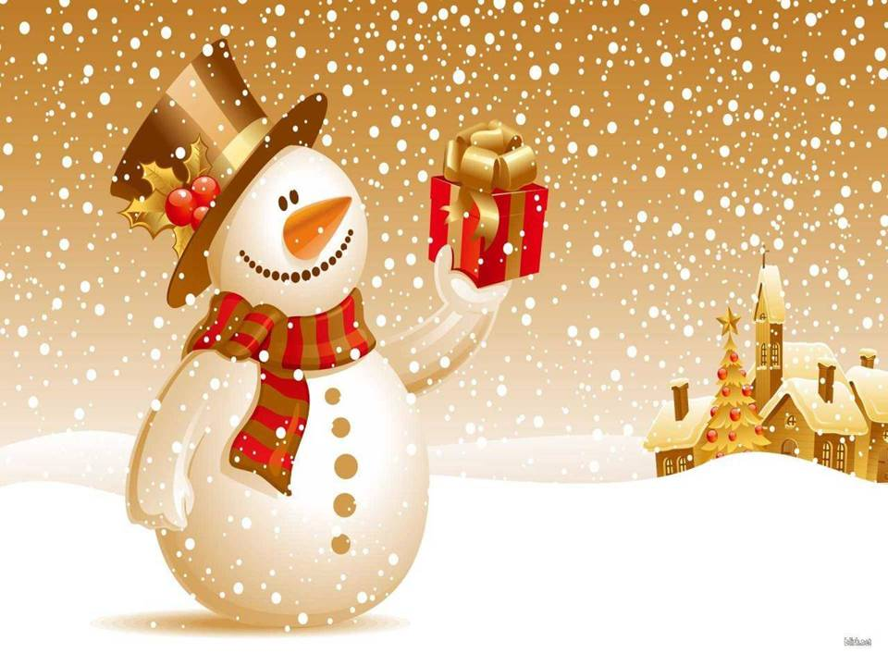


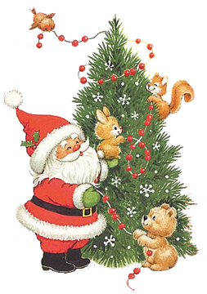
Bendita sea la fecha que une a todo el mundo en una conspiración de amor.

Slide 24
Honraré la Navidad en mi
corazón y procuraré conservarla
durante todo el año.

Slide 25

Si tienes tinieblas... encuentra tu lámpara La Navidad es luz.

Slide 26
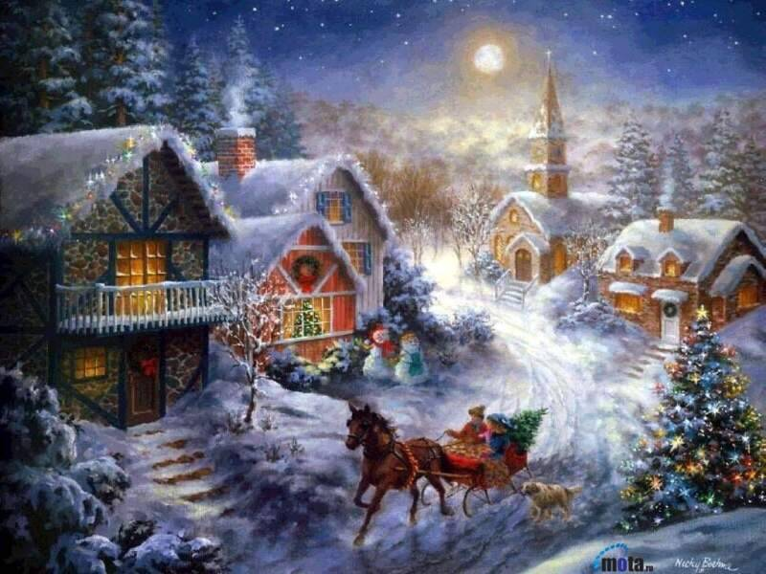

Si tienes errores... Reflexiona.
La Navidad es Verdad.

Slide 27
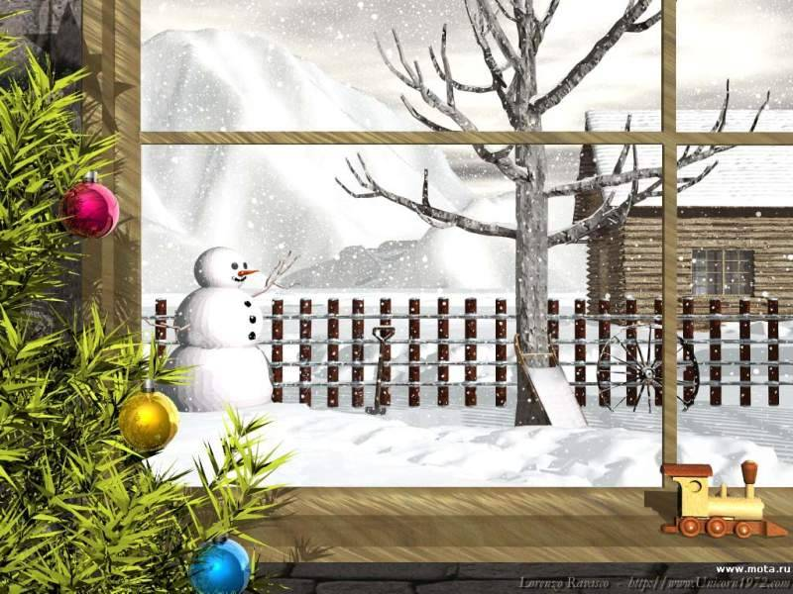
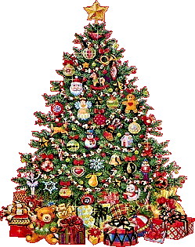
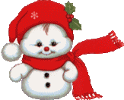
Si tienes enemigos... reconcíliate
La Navidad es paz.

Slide 28
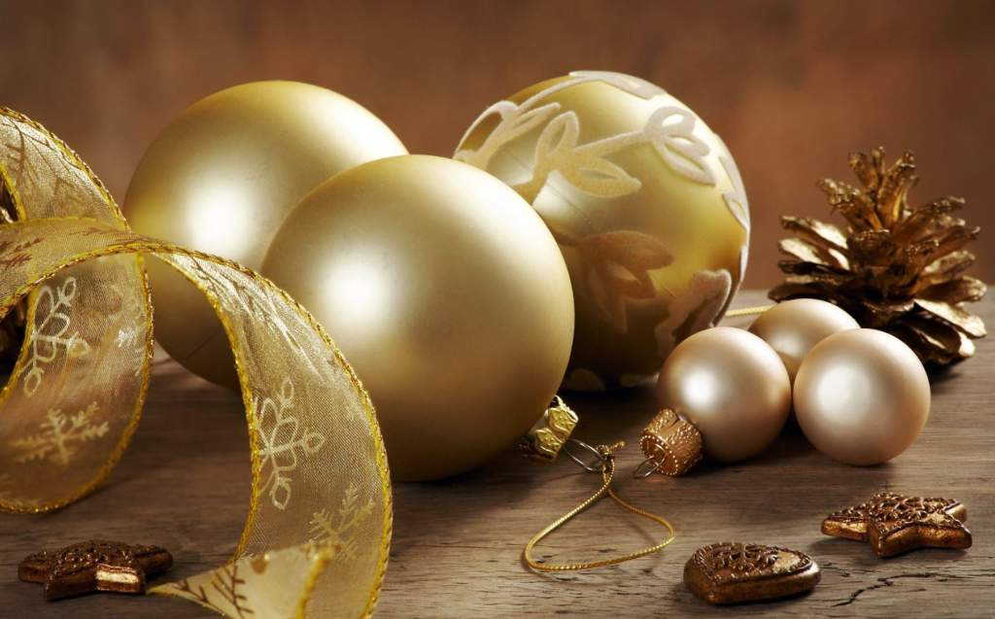
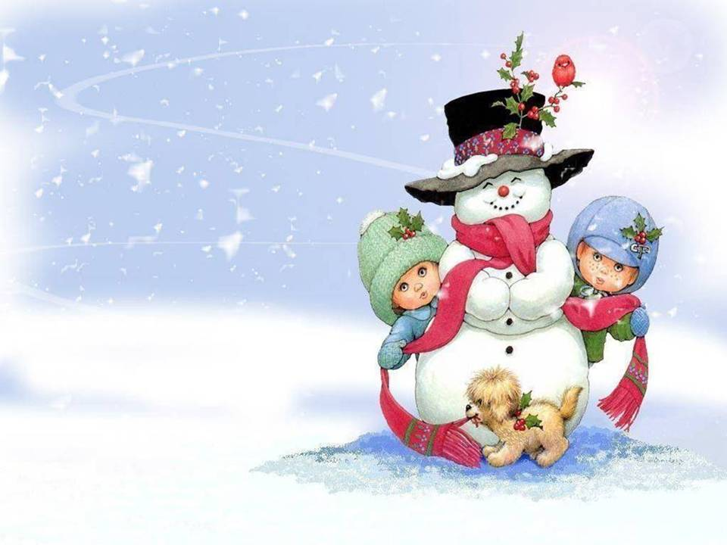
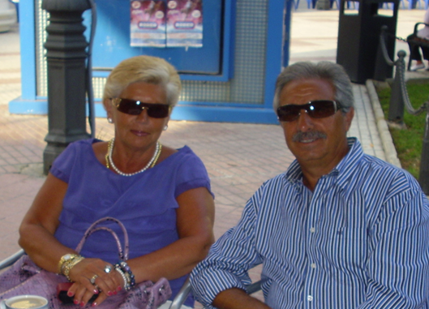
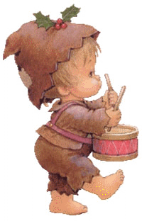
Si tienes tristeza... Alégrate,
La Navidad es goce.

Slide 29
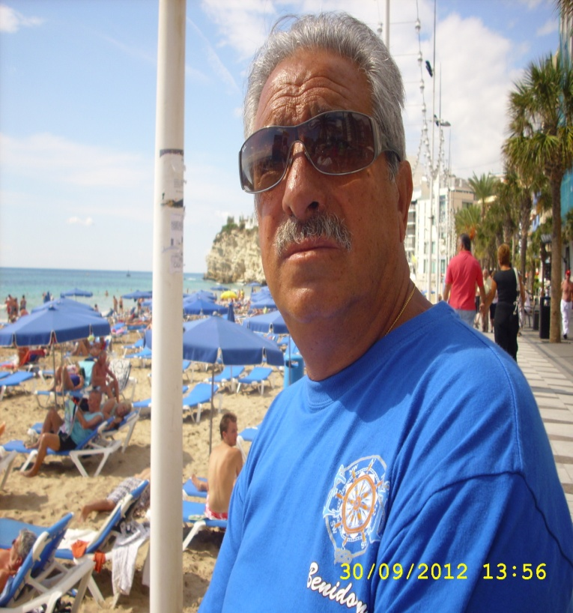
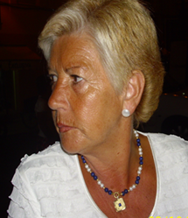
FELIZ
NAVIDAD
JOSE LUIS
M.ª PILAR
OS DESEAMOS
PAZ Y FELICIDAD

Slide 30

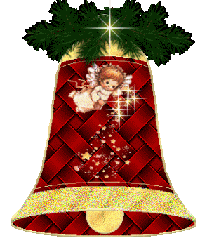
FELIZ 2014
JOSE LUIS

Slide 31




Accede a la sección que desees desde aquí:
PPS Exclusivos
Dedicatorias | Fechas Especiales | Graciosos | Historia y arte | Lugares | Musicales
Naturaleza y Ciencias | Política | Reflexión | Religiosos | Románticos | Salud
Si deseas recibir pps periódicamente en tu correo electrónico subscríbete aquí:

